Slide 1
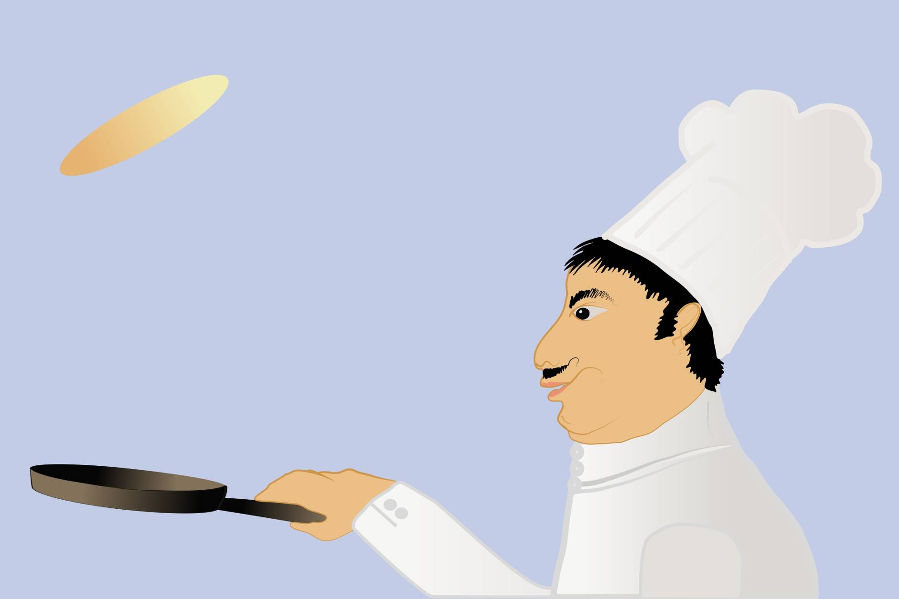
Máirt na hInide

Slide 2
Tugtar Máirt na hInide ar an Máirt
roimh an gCarghas.
Ón Laidin a thagann an focal Gaeilge ‘inid’. ‘Tús an Charghais’ atá i gceist le ‘inid’.

Slide 3
Céard é an Carghas?

Slide 4
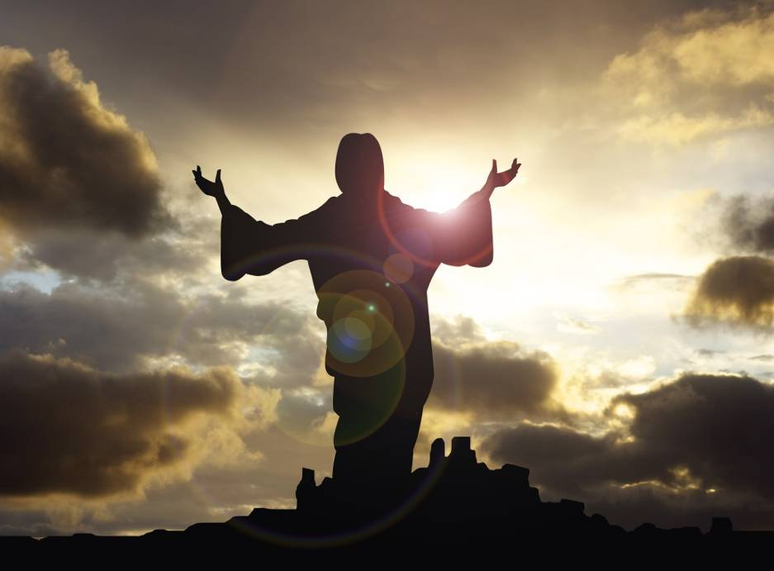
Is tréimhse thábhachtach é an Carghas i bhféilire na Críostaíochta. Maireann sé 40 lá. Déanann Críostaithe troscadh i rith an Charghais i gcuimhne ar an 40 lá
a chaith Íosa Críost san fhásach agus troscadh
á dhéanamh aige.
Tosaíonn an Carghas ar Chéadaoin an Luaithrigh. Is í Máirt na hInide an lá roimh Chéadaoin an Luaithrigh.

Slide 5
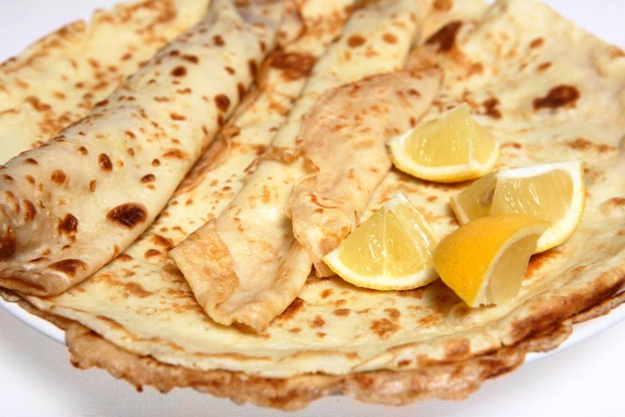
Tugtar ‘Lá na bPancóg’ ar Mháirt na hInide freisin, mar go n-itheann daoine pancóga ar an lá sin.

Slide 6
Cén fáth a n-itheann daoine pancóga Máirt na hInide?

Slide 7
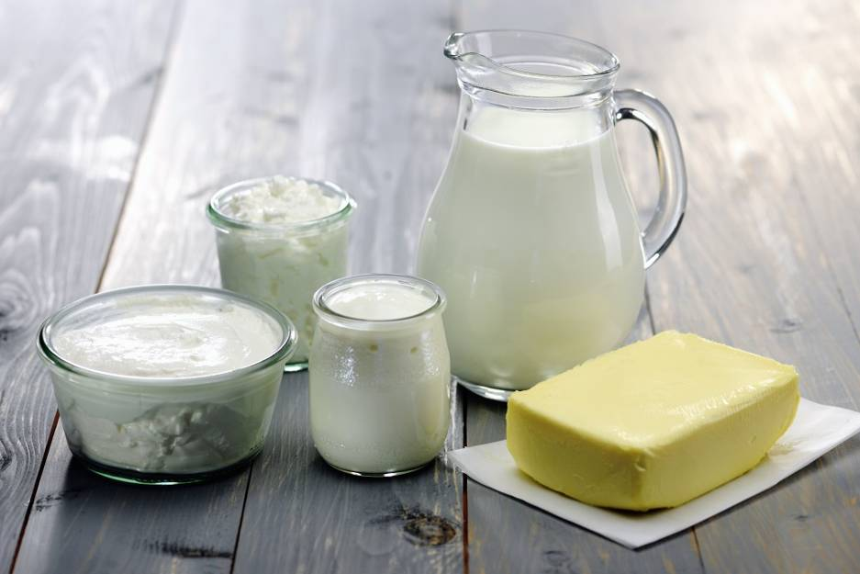
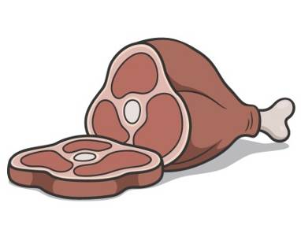
In Éirinn fadó dhéantaí diantroscadh i rith an Charghais. Ní ití feoil, uibheacha ná táirgí déiríochta.
Dhéantaí pancóga Máirt na hInide, mar sin, chun na huibheacha, an t-im agus an bainne ar fad a bhí sa teach a úsáid sula gcuirfí tús leis an tréimhse throscaidh.

Slide 8
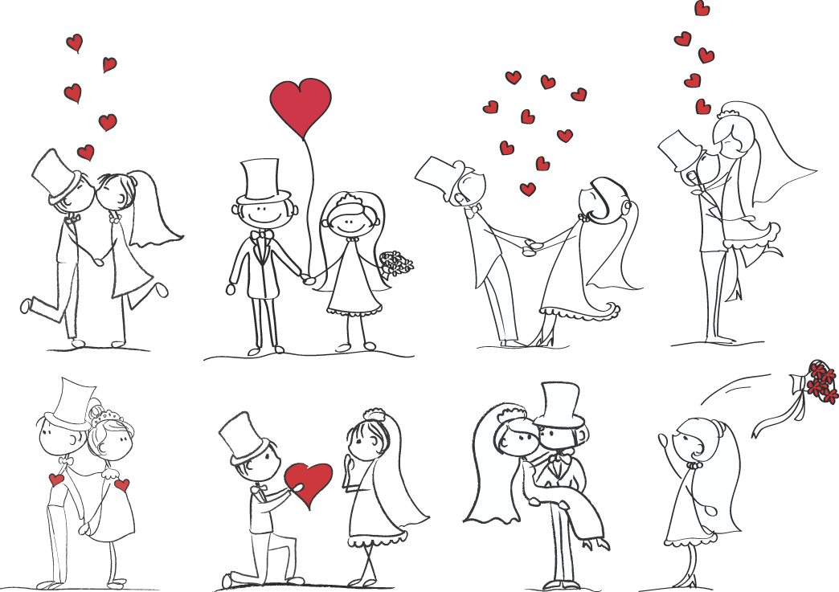
Lá mór bainiseacha a bhíodh i Máirt na hInide in Éirinn fadó. Ní raibh cead ag daoine pósadh le linn an Charghais an t-am sin. Mar sin, phósadh a lán daoine roimh thús an Charghais,
ar Mháirt na hInide.

Slide 9
Nós eile a bhíodh ann fadó go gcaitheadh mná óga, nach raibh pósta, pancóg san aer agus go ndéanaidís iarracht breith uirthi arís sa fhriochtán gan ligean di titim ar an urlár.
Dá n‑éireodh le bean é sin a dhéanamh deirtí gur cinnte
go mbeadh sí pósta roimh dheireadh na bliana!

Slide 10
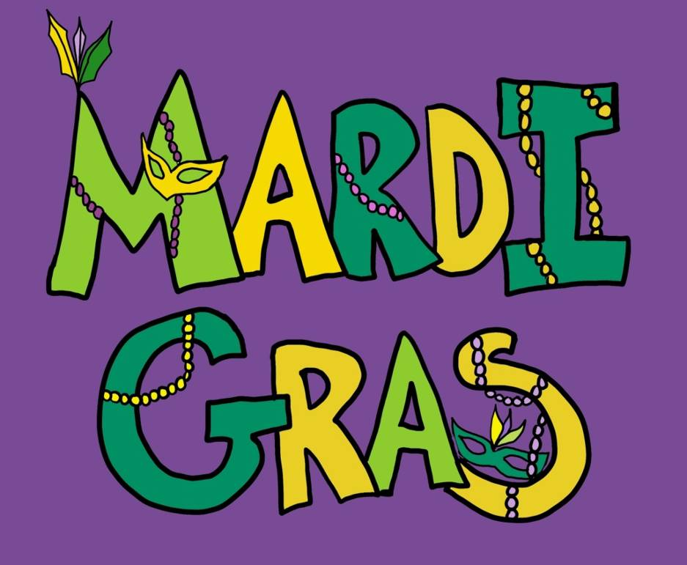
Déantar Máirt na hInide a cheiliúradh ar bhealaí éagsúla mórthimpeall an domhain.
I roinnt tíortha tugtar ‘Mardi Gras’ ar Mháirt na hInide. Is ón bhFraincis a thagann na focail ‘Mardi Gras’ agus is é an chiall atá leo ná ‘Máirt Ramhar’.

Slide 11
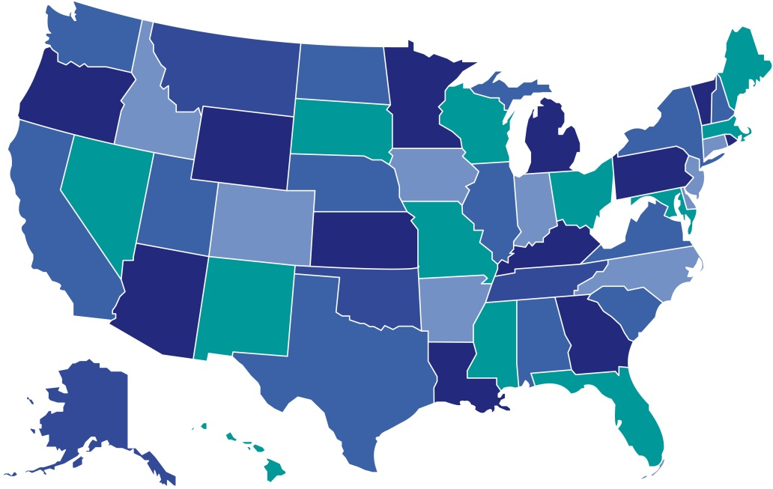
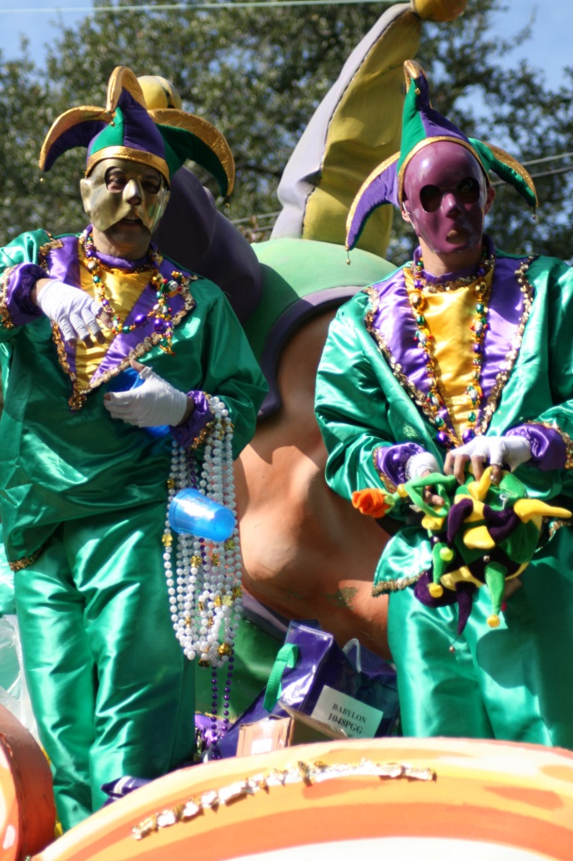
Tá clú agus cáil ar fhéile ‘Mardi Gras’ i gcathair New Orleans sna Stáit Aontaithe.
Le linn an cheiliúrtha in New Orleans caitheann daoine feistis agus maisc dhaite. Téann siad go dtí damhsaí masc. Bíonn mórshiúlta ollmhóra ar siúl gach lá ar feadh seachtaine.

Slide 12
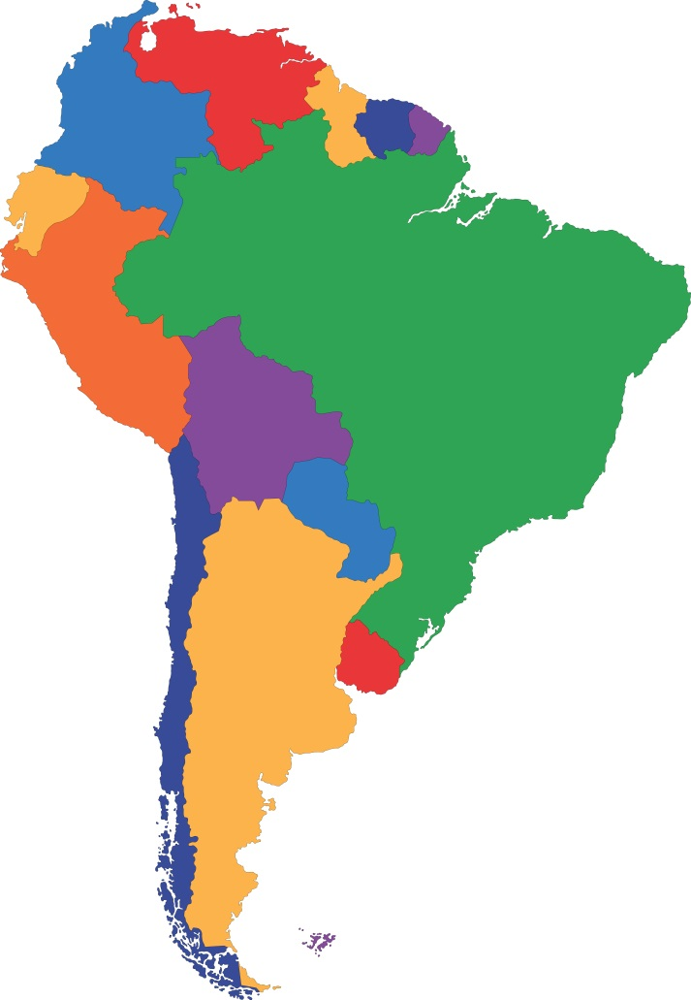
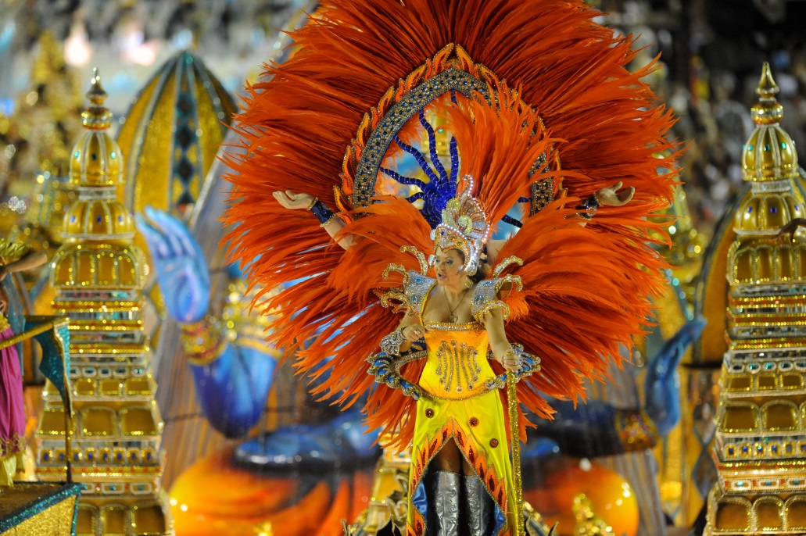
Bíonn carnabhal mór in Rio de Janeiro sa Bhrasaíl gach bliain chun ‘Mardi Gras’ a cheiliúradh.
Gluaiseann paráidí móra ildaite trí shráideanna na cathrach mar chuid den fhéile.

Slide 13
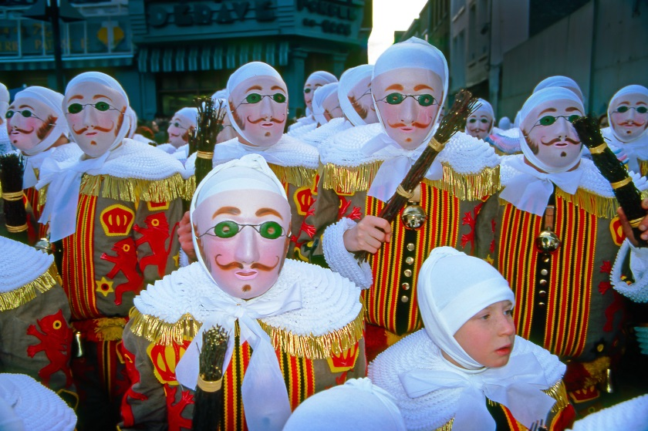
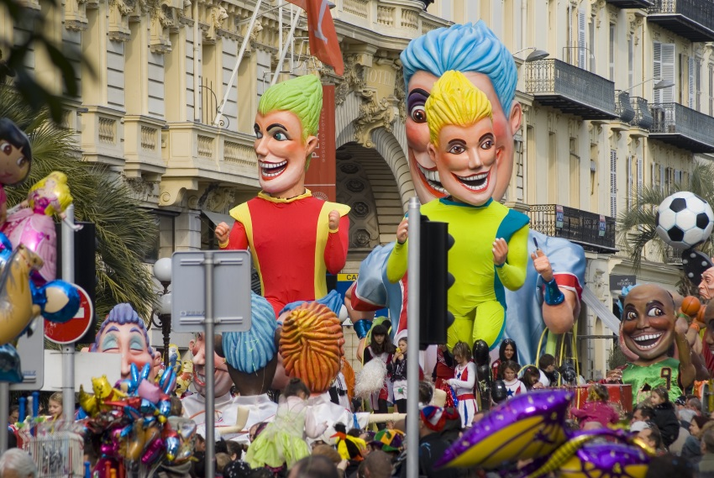
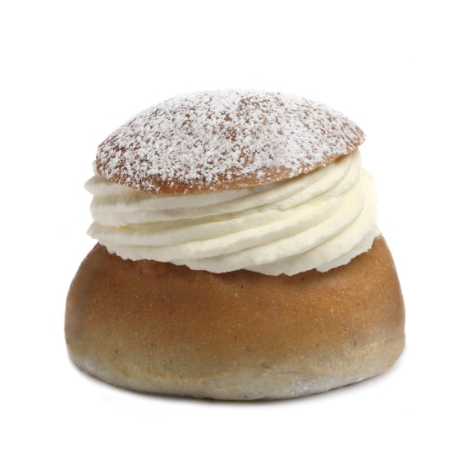
Tá clú ar na mórshiúlta
a bhíonn ar siúl sa Bheilg
i mbaile beag darb ainm Binche. Caitheann fir cultacha speisialta an lá sin agus caitheann siad oráistí leis an lucht féachana!
Gluaiseann paráidí móra trí bhailte agus trí chathracha mhór-roinn na hEorpa.
Déantar Máirt na hInide a cheiliúradh ar fud na hEorpa.
Tá tuilleadh eolais faoi Mháirt na hInide le fáil ar an suíomh seo: http://resources.woodlands-junior.kent.sch.uk/customs/shrove.html
Itear borróga uachtair sna tíortha Lochlannacha.

Slide 14
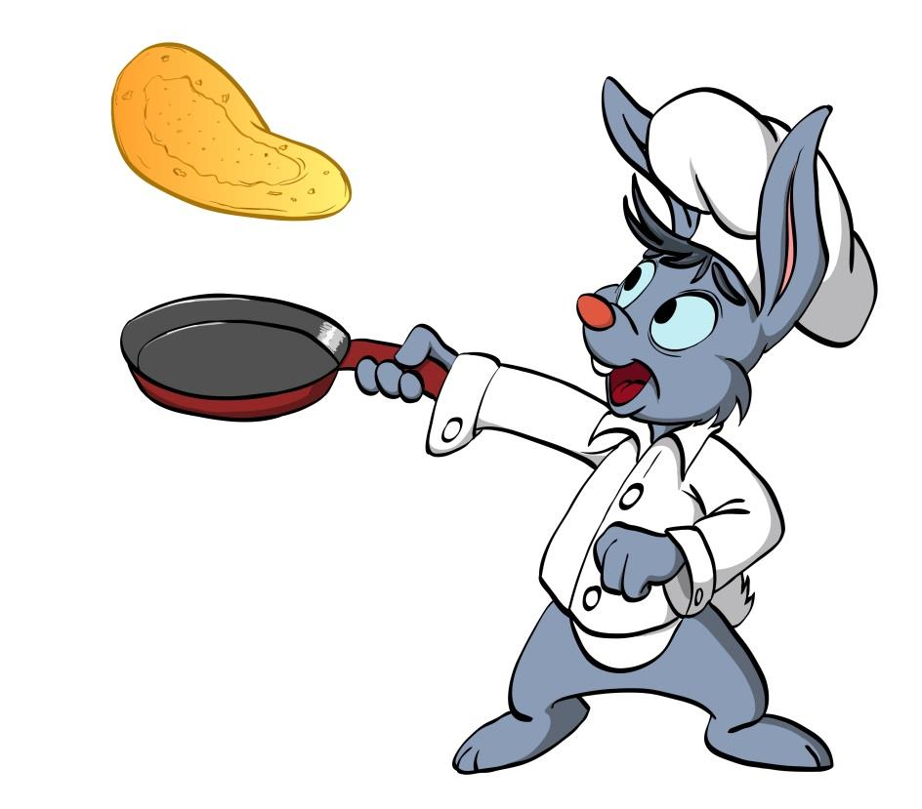
Déanaimis Pancóga!
Comhábhair
250 g de phlúr bán
3 ubh
500 ml bainne
salann
im
An Fuidreamh
Cuir an plúr isteach i mbabhla. Déan log i lár an phlúir. Cuir na huibheacha isteach sa log agus cuid den bhainne. Measc go maith iad.
Cuir an chuid eile den bhainne isteach de réir a chéile agus tú ag meascadh i rith an ama.
Cuir gráinne salainn leis an meascán. Ansin fág sa chuisneoir é ar feadh uair an chloig.

Slide 15
Modh Cócarála
Cinntigh go bhfuil an friochtán breá te.
Cuir ruainne beag ime ar an bhfriochtán.
Clúdaigh bun an fhriochtáin go hiomlán le fuidreamh. Déan é a chócaráil ar feadh nóiméad amháin.
Iompaigh le spadal é agus cócaráil an taobh eile.
Tá físeán maidir le pancóga a dhéanamh le feiceáil ar an suíomh seo: http://www.meoneile.ie/ailt/l%C3%A1-na-bpanc%C3%B3g#.UxMuFvl_uVo

Slide 16
Fíor nó Bréagach?
Ráiteas | Fíor | Bréagach
Maireann an Carghas 30 lá.
Tugtar ‘Máirt na hInide’ ar an Máirt roimh an gCarghas.
Níor bhac muintir na hÉireann le troscadh a dhéanamh i rith an Charghais fadó.
Lá mór bainiseacha a bhíodh i Máirt na hInide in Éirinn fadó.
Tá New Orleans i Meiriceá Theas.
Tugtar ‘Mardi Gras’ ar Mháirt na hInide i roinnt tíortha.
Itear borróga uachtair sna tíortha Lochlannacha Máirt na hInide.
Is sa Bhrasaíl atá Rio de Janeiro.

Slide 17
Tá físeán faoi ‘Mardi Gras’ in New Orleans le feiceáil
ar an suíomh seo:
http://video.nationalgeographic.com/video/us-new-orleans-mardi-gras
Tá tuilleadh eolais le fáil ar an suíomh seo: http://en.wikipedia.org/wiki/Mardi_Gras

Slide 18
Íomhánna:
Shutterstock
Rinneadh gach iarracht teacht ar úinéir an chóipchirt i gcás na n‑íomhánna atá ar na sleamhnáin seo. Má rinneadh faillí ar aon bhealach
ó thaobh cóipchirt de ba cheart d’úinéir an chóipchirt teagmháil
a dhéanamh leis na foilsitheoirí. Beidh na foilsitheoirí lántoilteanach socruithe cuí a dhéanamh leis.
© Foras na Gaeilge, 2014
An Gúm, 24-27 Sráid Fhreidric Thuaidh, Baile Átha Cliath 1

